Slide 1
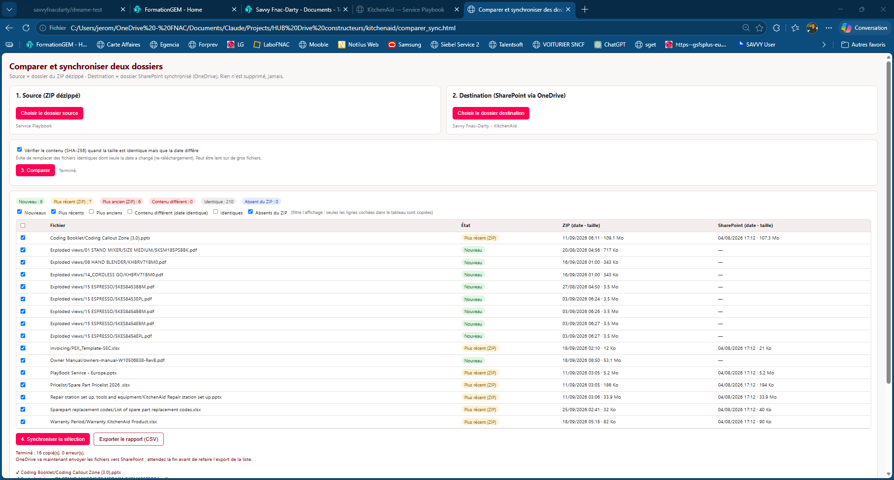
Ouvrir l’outil dans Edge ou Chromes
Adresse fichier .zip du drive Kitchenaid
Adresse du raccourci du dossier sharepoint SAVVY sur le PC
C:\Users\jerom\OneDrive - FNAC\Savvy Fnac-Darty - KitchenAid
Faire la synchronisation des modifications et ajout, attendre chargement vers drive pour étape suivante

Slide 2
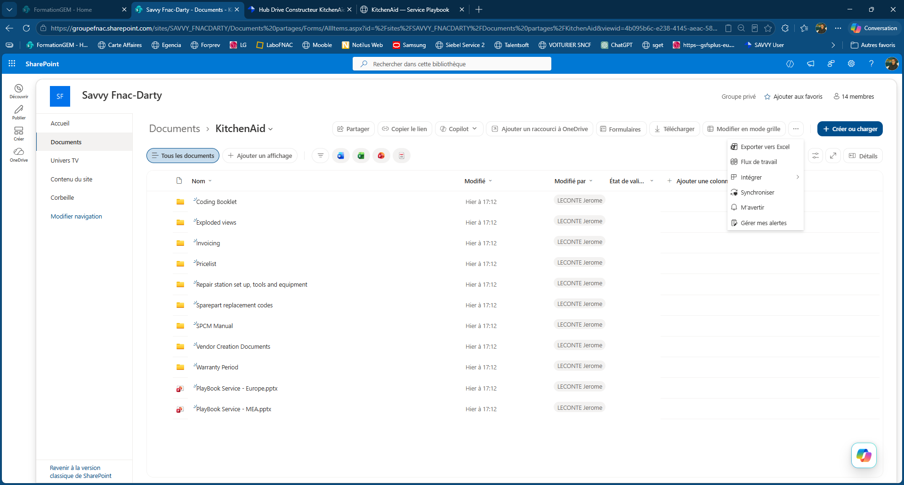
Télécharger l’ensemble du Drive KitchenAid « https://drive.google.com/drive/folders/1Kz54e-S5qgofsTkG8bIG8hWjz30aaPMe »
Puis coller dans le SharePoint l’ensemble des dossiers du Drive KitchenAid « KitchenAid »
Puis télécharger l’export Excel du SharePoint et la nommer « Kitchenaid Service Playbook - Export.xlsx »
Ouvrir le fichier « query .iqy », cliquer sur « Activer » puis « enregistrer sous » au format *.xlsx

Slide 3
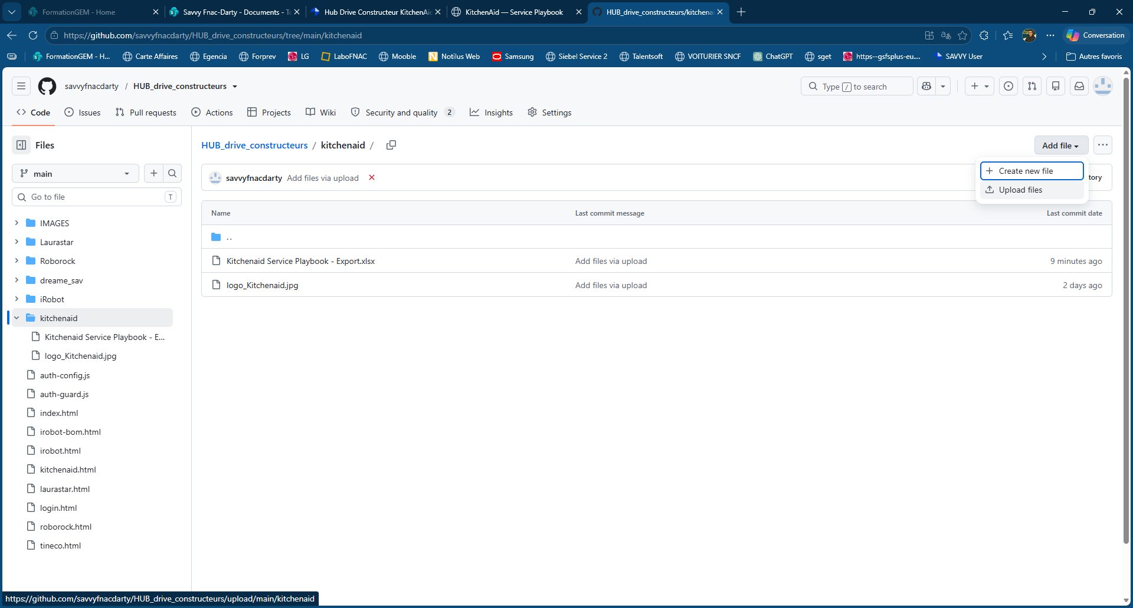
Puis aller dans GitHub “savvyfnacdarty/HUB_drive_constructeurs » et uploader la mise jour Excel dans le dossier « KitchenAid » et valider par « Commit changes »
  savvy@fnacdarty.com
  FNACDarty@2026

Slide 4
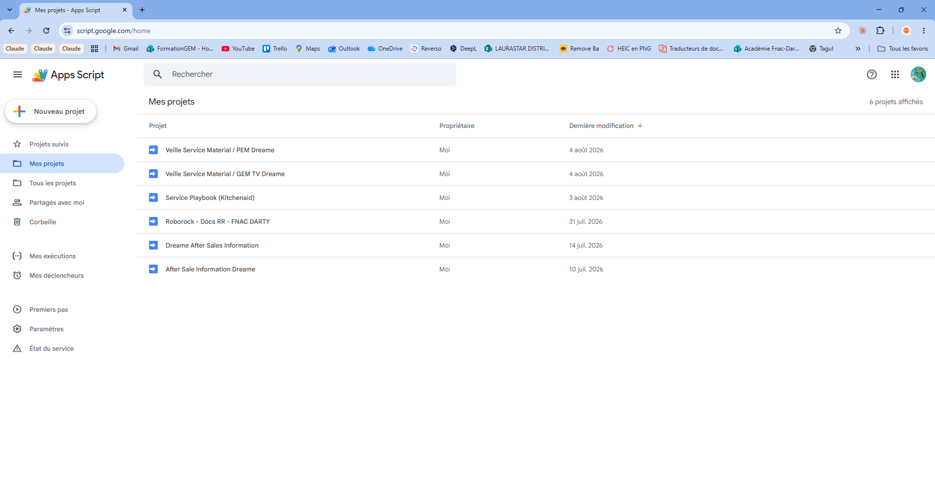

Slide 5
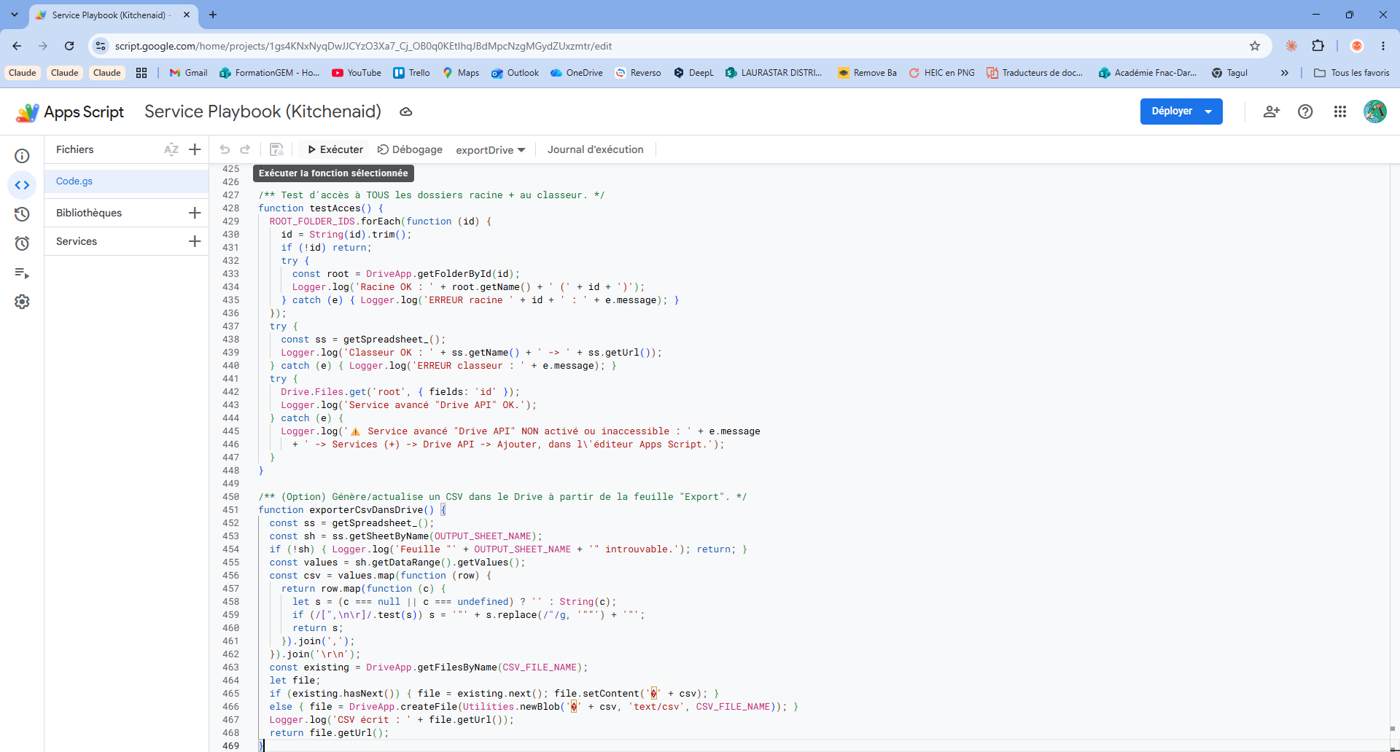
Permet de savoir s’il a eu des nouveautés et activer des alertes mail mensuel

Slide 6
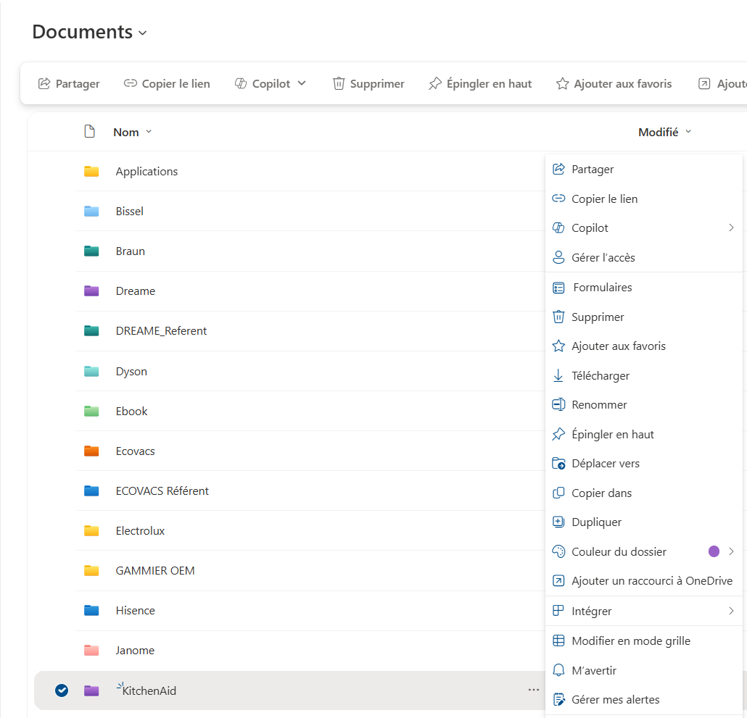
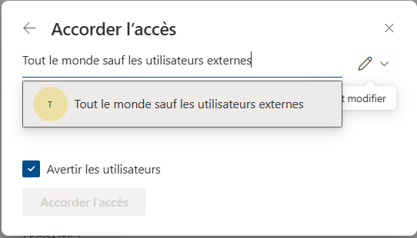
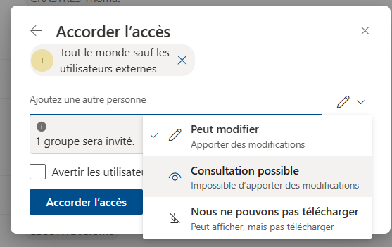
Option A — par dossier (recommandé) : sur chaque dossier constructeur → Gérer l'accès → Accorder l'accès (icône +) → saisir « Tout le monde sauf les utilisateurs externes » → droit Consultation → décocher l'envoi d'e-mail → valider. Seuls les dossiers choisis deviennent lisibles par tous les internes
Décocher impérativement (sinon tout le monde reçois un mail)

